Slide 1
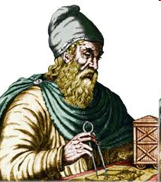
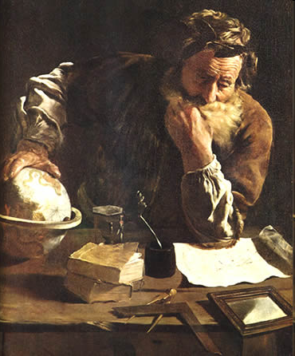
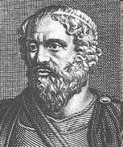
Архимед
«Дайте мне точку опоры, и я сдвину Землю»

Slide 2
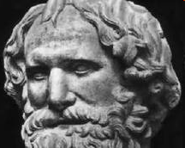
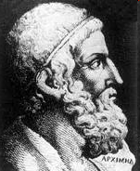
АРХИМЕД
Архимед (Aρξιμηδηζ) (около 287–212 до н. э.), древнегреческий ученый, математик и механик.

Slide 3
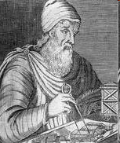
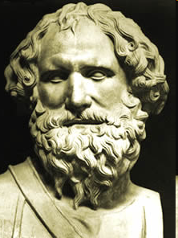
Архимед
Архимед родился в Сиракузах (о. Сицилия) и жил в этом городе в эпоху 1-й и 2-й Пунических войн.
Предполагают, что он был сыном астронома Фидия.

Slide 4
Архимед.
Научную деятельность начал как механик и техник.
Архимед совершил поездку в Египет и сблизился с александрийскими учеными, в том числе с Кононом и Эратосфеном.
Это послужило толчком к развитию его выдающихся способностей.

Slide 6
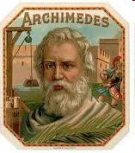
АРХИМЕД
Работы Архимеда показывают, что он был прекрасно знаком с математикой и астрономией своего времени.
Иногда Архимед предварительно сообщал без доказательств свои открытия, с тонкой иронией добавляя несколько неверных предложений.

Slide 7
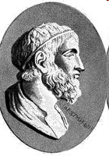
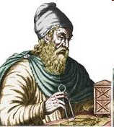
АРХИМЕД
Первое издание отдельных трудов Архимеда на русском языке относится к 1823 году. Некоторые работы Архимеда до нас не дошли или известны лишь в отрывках.

Slide 8
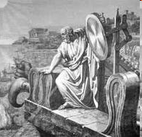
АРХИМЕД
Центральной темой математических работ Архимеда являются задачи на нахождение площадей поверхностей и объемов.
Решение многих задач этого типа Архимед первоначально нашел, применяя механические соображения.

Slide 9
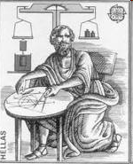
АРХИМЕД.
Архимед вычислил площади :
Эллипса.
Параболического сегмента.
Нашел площади поверхности:
Конуса и шара.
Объемы:
шара и сферического сегмента.
А также вращение различных тел и их сегментов.

Slide 10
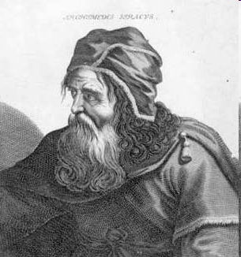

Slide 11
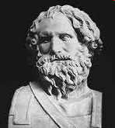
Архимед.
Архимед исследовал свойства архимедовой спирали, дал построение касательной к этой спирали, нашел площадь ее витка.

Slide 12
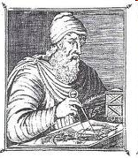
Архимед.
В ходе своих исследований он нашел сумму бесконечной геометрической прогрессии со знаменателем 1/4, что явилось первым примером появления в математике бесконечного ряда.
При исследовании одной задачи, сводящейся к кубическому уравнению, Архимед выяснил роль характеристики, которая позже получила название дискриминанта.

Slide 13
Архимед
Архимеду принадлежит формула для определения площади треугольника через три его стороны.
Архимед дал теорию полуправильных выпуклых многогранников.
Особое значение имеет «аксиома Архимеда»: из неравных отрезков меньший, будучи повторен достаточное число раз, превзойдет больший.
Эта аксиома определяет архимедовскую упорядоченность, которая играет важную роль в современной математике.

Slide 14
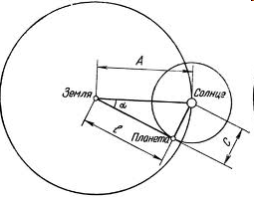
Архимед
Архимед построил счисление, позволяющее записывать и называть весьма большие числа.
Он с большой точностью вычислил значение числа «π» и указал пределы погрешности.

Slide 15
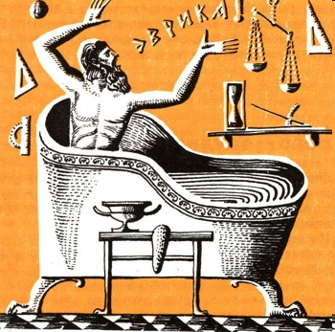

Slide 16
Архимед
Механика постоянно находилась в круге интересов Архимеда. В одной из своих первых работ он исследует распределение нагрузок между опорами балки.
Архимеду принадлежит определение понятия центра тяжести тела.
Применяя, в частности, интеграционные методы, он нашел положение центра тяжести различных фигур и тел.
Архимед дал математический вывод законов рычага.

Slide 17
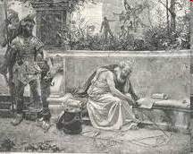
Архимед.
Архимед заложил основы гидростатики и сформулировал основные положения этой дисциплины, в том числе знаменитый закон Архимеда.
Последняя работа Архимеда посвящена исследованию равновесия плавающих тел.
При этом он выделяет устойчивые положения равновесия.

Slide 18
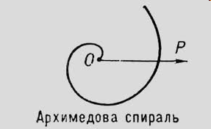
Архимед.
Архимед изобрел водоподъемный механизм, так называемый «архимедов винт».
Рассказывают, что Архимед нашел решение задачи об определении количества золота и серебра в жертвенной короне Гиерона, когда садился в ванну, и нагишом побежал домой с криком «Эврика!» («Нашел!»).
Архимед занимался также астрономией.

Slide 19
Архимед.
Он сконструировал прибор для определения видимого диаметра Солнца и нашел значение этого угла с поразительной точностью.
При этом Архимед вводил поправку на размер зрачка.
Он первым стал приводить наблюдения к центру Земли.
Наконец, Архимед построил небесную сферу – механический прибор, на котором можно было наблюдать движения планет, фазы Луны, солнечные и лунные затмения.

Slide 20
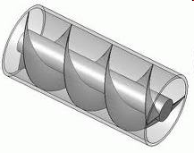
АРХИМЕД.
Плутарх пишет, что Архимед умер в глубокой старости.
На его могиле была установлена плита с изображением шара и цилиндра.

Slide 21
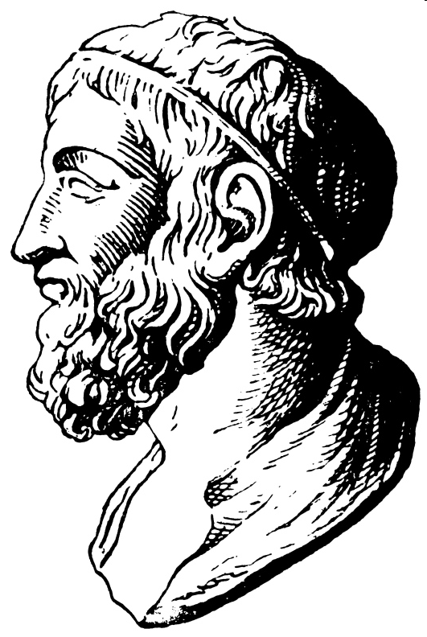

Slide 22
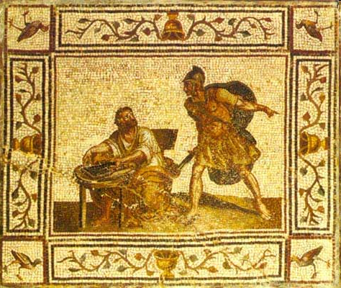
Смерть Архимеда. Римская мозаика.

Slide 23
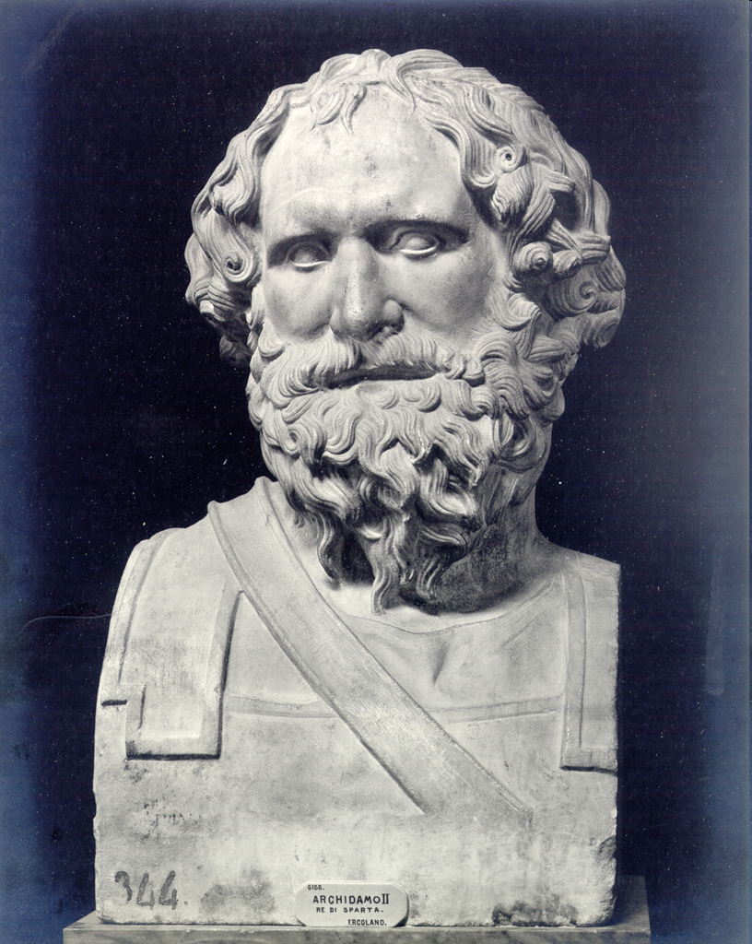

Slide 24
Работу выполнили:
Величко Анастасия и Кокарева Мария, ученицы 8б класса
СШ№22 г. Костаная

